Slide 1




Toán
Bài 72:
LUYỆN TẬP CHUNG
(Tiết 2)

Slide 2
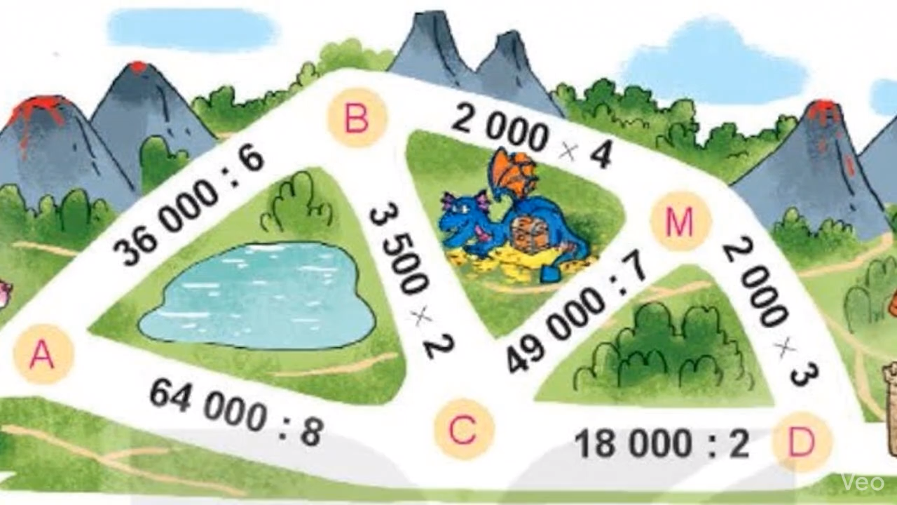

Slide 3
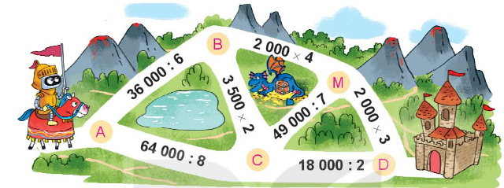
Để đến tòa lâu đài, Rô-bốt phải đi qua các đoạn đường ghi phép tính có kết quả bé hơn 8 000. Hỏi Rô-bốt phải đi theo đường nào?
1
8 000
6 000
7 000
6 000
7 000
8 000
9 000

Slide 4


2
Đặt tính rồi tính

Slide 5

57 364
6
48 560
5
3
3
5
3
5
9
1
2
9
6
0
7
3
6
0
6
1
0
0
4
4
0

Slide 6
13 104
8 024
x
x
7
3
9
1
7
2
8
24
0
7
2

Slide 7
3
Tính giá trị biểu thức
a) 7 479 + 3 204 × 5 b) 24 516 – 64 548 : 3
c) 14 738 + 460 + 3 240 d) 9015 × 3 × 2

Slide 8
a) 7 479 + 3 204 × 5
b) 24 516 – 64 548 : 3
= 24 516 – 21 516
= 7 479 + 16 020
= 3000
= 23 499
c) 14 738 + 460 + 3 240
d) 9015 × 3 × 2
= 27 045 × 2
= 15 198 + 3240
= 54 090
= 18 438

Slide 9
Một nông trường có 2 520 cây chanh, số cây cam gấp 3 lần số cây chanh. Hỏi nông tường đó có tất cả bao nhiêu cây chanh và cây cam?
1
2 520 cây
Tóm tắt
Cây chanh
? cây
Cây cam

Slide 10
2 520 cây
Tóm tắt
Cây chanh
? cây
Cây cam
Nông trường có số cây cam là:
2 520 x 3 = 7 560 (cây)
Nông trường có tất cả số cây chanh và cây cam là:
2 520 + 7 560 = 10 080 (cây)
Đáp số: 10 080 cây

Slide 11

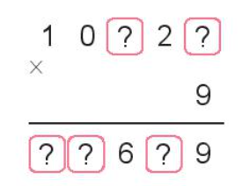
Tìm chữ số thích hợp
5
Ở hàng đơn vị: (nhẩm 9 nhân mấy bằng 9 ?)
5
1
Ở hàng chục: 9 nhân 2 bằng 18, viết 8 nhớ 1.
Ở hàng trăm: (số nào nhân với 9 ra số có đuôi là 5 (6 – 1 = 5 do nhớ 1 từ hàng chục sang)
9
4
8

Slide 12


